Slide 2
数组、断点调试及单元测试
Notes:
*本页主题：介绍本次的课程主题
*字体要求：
中文：黑体（标题） 44号字
英文：Arial 44号字

Slide 3
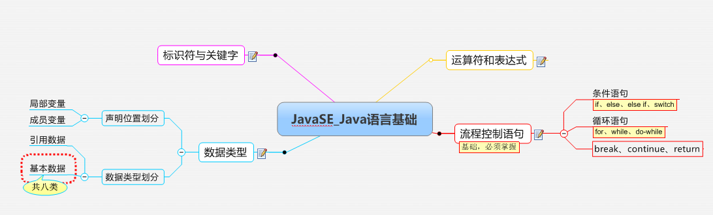
回顾
Notes:
*本页主题：对于上一个Unit的知识点回顾
*要求：
1.字体： 中文：黑体 28号字，英文：Arial 28号字
2.使用上一个Unit思维导图进行解决，讲解时结合主要案例，达到快速回顾的目的
3.上次任务点评

Slide 4
关键字
array
debug
unit test
Notes:
*本页主题：与当前授课相关的五个技术英文单词
*要求：
1.英文字体： Arial 36号字 2.PPT正文只罗列英文单词 3.PPT备注要表明英文单词的技术含义及用途介绍
备注：
Identifier：标识符
type：类型
keyword:关键字
operator：运算符、操作符
expression：表达式

Slide 5
课程目标
数组的数据类型
数组内存分析
数组实用工具类
断点调试
Junit单元测试

Slide 6
数组的数据类型

Slide 7
数组类型
在任何已有类型后加上方括号[ ]，又变成一种新类型，这种类型统称为数组类型，所有的数组类型又属于引用类型。
Java的数组要求所有数组元素具有相同的数据类型。因此，在一个数组中，数组元素的类型是唯一的，即一个数组里只能存储一种数据类型的数据，而不能存储多种数据类型的数据。
一旦数组的初始化完成，数组在内存中所占的空间将被固定下来，因此数组的长度将不可改变。即使把某个数组元素的数据清空，但它所占的空间依然被保留，依然属于该数组，数组的长度依然不变。
Java的数组既可以存储基本类型的数据，也可以存储引用类型的数据。
值得指出的是：数组也是一种数据类型，它本身是一种引用类型。
Notes:
为什么需要数组类型

Slide 8
定义数组
Java语言支持两种语法格式来声明数组：
type[ ] arrayName;
type arrayName[ ];
对于这两种语法格式，一般推荐使用第一种格式。因为第一种格式不仅具有更好的语意，也具有更好的可读性。
数组是一种引用类型的变量，因此使用它定义一个变量时，仅仅表示定义了一个引用变量（也就是定义了一个指针），这个引用变量还未指向任何有效的内存，因此定义数组时不能指定数组的长度。
注意：定义数组时不能指定数组的长度
例子：com.geminno.day3.ArrayTest
Notes:
int a[5]; //非法

Slide 9
数组的初始化
1、初始化时由程序员显式指定每个数组的初始值，由系统决定需要的数组长度。
int a [] = {1,2,3,4}
2、初始化时程序员指定数组长度，由系统为数组元素分配初始值
arrayName = new type[ length]; 在上面的语法中，需要指定一个int整型的length参数，这个参数指定了数组的长度，也就是可以容纳数组元素的个数。
例子：com.geminno.day3.ArrayTest

Slide 10
使用数组
数组最常用的用法就是访问数组元素，包括对数组元素赋值和访问数组元素的值，访问数组元素是通过在数组引用变量后紧跟一个方括号（[ ]），方括号里是数组元素的索引值。
Java语言的数组索引是从0开始的，也就是说，第一个数组元素的索引值为0，最后一个数组元素的索引为数组长度减1。
如果访问数组元素进指定的索引小于0，或者大于等于数组的长度，编译程序不会出现任何错误，但运行时出现异常：java.lang.ArrayIndexOutOfBoundsException:2（数组索引越界异常），在这个异常提示信息后有一个int 整数，这个整数就是程序员试图访问的数组索引。
所有数组都提供了一个length属性，通过这个属性可以访问到数组的长度，一旦获得了数组的长度后，就可以通过循环来遍历该数组的每个数组元素。

Slide 11
数组常见操作
求出最大值，最小值
排序（冒泡，选择）
折半查找

Slide 12
JDK1.5 提供了foreach循环
从JDK1.5 之后，Java提供了一种更简单的循环：foreach循环，这种循环遍历数组和集合更加简洁。使用foreach循环遍历数组和集合元素时，无须获得数组和集合长度，无须根据索引来访问数组元素和集合元素，foreach循环自动遍历数组和集合的每个元素。
当使用foreach循环来迭代输出数组元素或集合时，通常不要对循环变量进行赋值，虽然这种赋值在语法上是允许的，但没有太大的意义，而且极容易引起错误。
例子：com.geminno.day3.ForEachTest
Notes:
for和foreach区别

Slide 13
数组长度不可变
只要类型相互兼容，可以让一个数组变量指向另一个实际的数组，这种操作会产生数组的长度可变的错觉。
但由于数组变量整体赋值导致的数组的长度可以改变，只是一个假相。

Slide 14
数组内存分析
Notes:
*本页主题：本次课程的第一个教学内容&目标
*字体要求：
中文：黑体 44号字
英文：Arial 44号字

Slide 15
基本类型数组的初始化
对于基本类型数组而言，数组元素的值直接存储在对应的数组元素中，因此，初始化数组时，先为该数组分配内存空间,然后直接将数组元素的值存入对应数组元素中
public class TestPrimitiveArray
{
public static void main(String[] args)
{
//定义一个int[ ]类型的数组变量
int[ ] iArr;
//动态初始化数组，数组长度为5
iArr = new int[5];
//采用循环方式为每个数组元素赋值
for (int i = 0; i < iArr.length; i++)
{
iArr[i] = i + 10;
System.out.println(iArr[i]);
}
}
}
数组变量
10
iArr
11
12
13
栈内存
堆内存
14
动态初始化时系统指定的
默认初始值
例子：com.geminno.day3.ArrayInRam

Slide 16
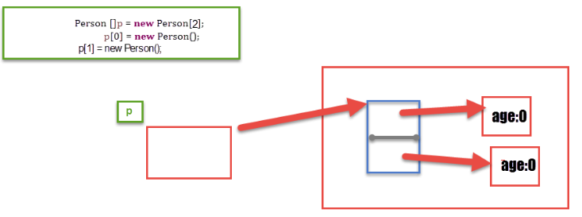
引用类型数组的初始化
引用类型数组的数组元素是引用，因此情况变得更加复杂：每个数组元素里存储的还是引用，它指向另一块内存，这块内存里存储了有效数据。 下面程序将定义一个Person[ ] 数组，接着动态初始化这个Person[ ]数组，并为这个数组的每个数组元素指定值。
例子：com.geminno.day3.Person

Slide 17
多维数组
Java语言提供了多维数组的语法，但多维数组实质上还是一维数组。Java语言里的数组类型是引用类型，因此，数组变量其实是一个引用，这个引用指向真实的数组内存。数组元素的类型也可以是引用，如果数组元素的引用再次指向真实的数组内存，这种情形看上去很像多维数组。
定义二维数组的语法：
type[ ] [ ] arrName;
例子：com.geminno.day3.TwoDimensionTest

Slide 18
数组变量
null
a
****
0
6
null
null
栈内存
我们可以得到一个结论：二维数组是一维数组，其数组元素是一维数组；三维数组也是一维数组，其数组元素是二维数组；四维数组还是一维数组，其数组元素是三维数组……从这个角度来看，Java语言里没有多维数组。
Notes:
public class TestTwoDimension
{
public static void main(String[] args)
{
//定义一个二维数组
int[ ] [ ] a; ★
//把a当成一维数组进行初始化，初始化a是一个长度为3的整数
//a数组的数组元素又是引用类型
a = new int[3][ ]; ★
//把a数组当成一维数组，遍历a数组的每个元素
for (int i = 0; i < a.length; i++)
{
System.out.println(a[i]);
}
//初始化a数组的第一个元素
a[0] = new int[2]; ★
//访问a数组的第一个元素所指数组的第二个元素
a[0][1] = 6; ★
//a数组的第一个元素是一个一维数组，遍历这个一维数组
for (int i = 0; i < a[0].length; i++)
{
System.out.println(a[0][i]);
}
}
}

Slide 19
数组实用工具类
Notes:
*本页主题：本次课程的第一个教学内容&目标
*字体要求：
中文：黑体 44号字
英文：Arial 44号字

Slide 20
Arrays工具类
Arrays类里包含的一些static修饰的方法可以直接操作数组。
举例:com.geminno.day3.ArraysTest
Notes:
Arrays.sort
Arrays.copyOf
Arrays.toString
Arrays.binarySearch

Slide 21
断点调试

Slide 22
断点调试
调试：Debug，是Eclipse的自带功能。如果通过日志不能直接找出bug原因，可以通过断点调试，查看每一行代码的执行情况，以及每行代码执行完毕后，各个变量值的变化情况，辅助日志查找出错误原因。
对于初学者，使用调试还可以清晰看出程序的执行流程，程序会在断点处暂停，直到收到继续执行的命令，才会接着向下执行。
示例：com.geminno.day3.DebugDemo

Slide 23
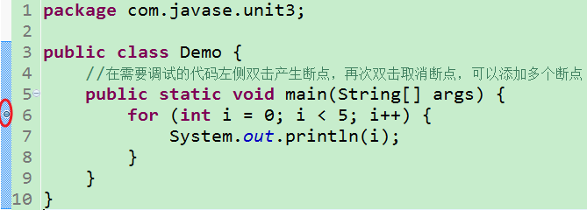
断点调试
在需要调试的代码左侧双击产生断点，再次双击取消断点，可以添加多个断点，如图所示：

Slide 24

断点调试
选中下图蜘蛛图标（F11），开始调试
调试界面见下页PPT，代码执行到断点处暂停，其中三个按钮意义如下：
执行到方法体内，快捷键F5
执行下一行代码，快捷键F6
返回到上次操作代码处，快捷键F7
跳到下一个断点，快捷键F8

Slide 25
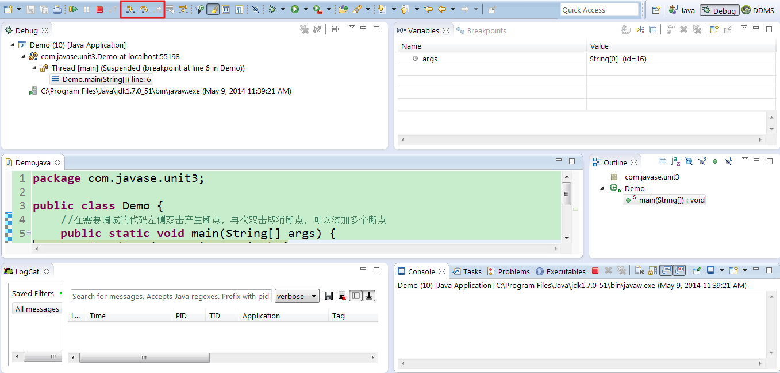
断点调试

Slide 26
单元测试

Slide 27
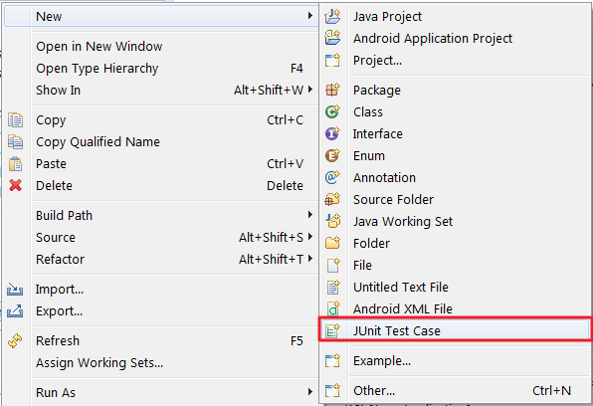
单元测试
Eclipse自带的Junit单元测试，可以帮助我们完成单元测试。在工程上右键，选择新建Junit Test Case即可。

Slide 28
单元测试
单元测试（模块测试）是开发者编写的一小段代码，用于检验被测代码的一个很小的、很明确的功能是否正确。通常而言，一个单元测试是用于判断某个特定条件（或者场景）下某个特定函数的行为。
一旦编码完成，缺乏软件工程实践经验的开发人员就会迫不及待地进行软件集成工作，这样就能看到实际系统开始启动工作，在这种开发步骤中，真正意义上的进步被表面上的进步所取代。系统能进行正常工作的可能性很小，更多的情况是充满了各式各样的Bug。这些Bug包含在独立的单元里，其本身也许是琐碎、微不足道的，但在软件集成为一个系统时会增加额外的工期和费用。
在项目发布后才发现问题，会导致开发人员加班加点的补救，耗费时间和成本远高于前期发现问题，因而在项目发布前对功能点进行单元测试，很有必要。

Slide 29
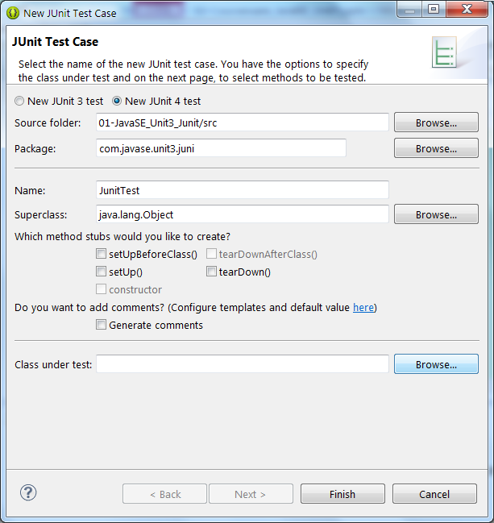
单元测试
在弹出的对话框中，给单元测试类命名，并通过Browse按钮选择要测试的类和方法即可

Slide 30
单元测试
测试类：
public class MyDiv {
public static int divide(int a, int b){return a/b;}
}
测试方法
public class JunitTest {
@Test
public void test() {
assertEquals(2,MyDiv.divide(10, 5));
}
}
assertEquals方法是Assert类的静态方法，第一个参数是测试值，第二个参数是实际值，如果测试值等于实际值，测试通过，否则不通过。

Slide 31
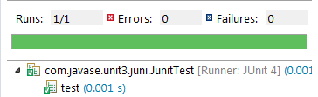
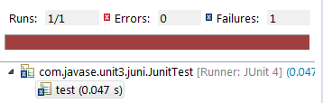
单元测试
运行单元测试，若测试通过，Junit视图中显示绿色条框，否则显示红色条框。

Slide 32
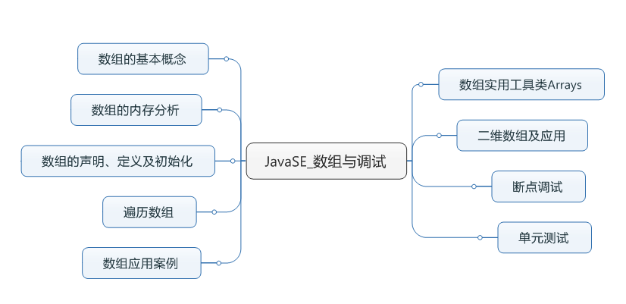
小结
Notes:
*本页主题：本次课程小结
*要求：
1.需用思维导图形式进行小结
2.思维导图工具：Mindjet
3.思维导图保留源文件，原文件命名规则：与本次PPT名称一致

Slide 33
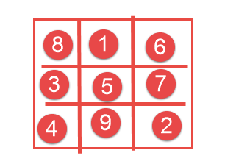
任务
1.定义一个20*5的二维数组，用来存储某班级20位学员的5门课的成绩；这5门课，按存储顺序依次为：core C++，coreJava，Servlet，JSP和EJB。
（1）循环给二维数组的每一个元素赋0~100之间的随机整数。
（2）按照列表的方式输出这些学员的每门课程的成绩。
（3）要求编写程序求每个学员的总分，将其保留在另外一个一维数组中。
（4）要求编写程序求所有学员的某门课程的平均分。
2、输出九宫格
3、二分查找法
4、验证哥德巴赫猜想：大于6的偶数能够表示成两个素数之和

Slide 34
预习
什么是类，如何定义类？
什么是对象，如何创建对象？
什么是方法？
如何定义方法？

Slide 35
Thanks

